Slide 1
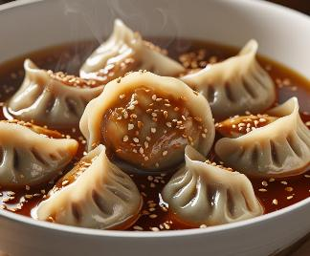
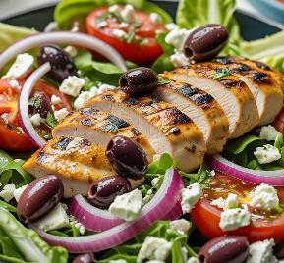

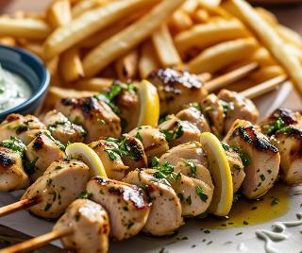
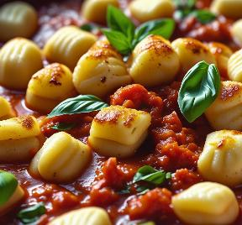
Qu’est-ce que tu vois?
Quel plat est-ce que tu préfères?
Images provenant de la bibliothèque Canva. Conformément à la licence Canva. https://www.canva.com/
Cette ressource, Qu’est-ce que tu vois ? Quel plat est-ce que tu préfères ?, fait partie de la ressource Je choisis un plat du monde, par Kelly Kelly, CC BY NC SA.

Slide 2
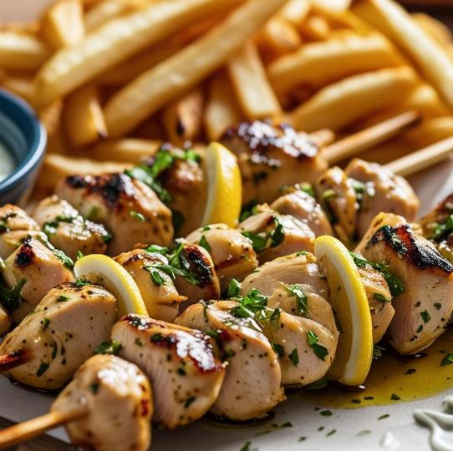
Quels aliments est-ce que tu vois dans l’image ?
Est-ce que tu préfères les brochettes ou les frites?
Est-ce que tu as déjà mangé de la nourriture grecque ?

Slide 3
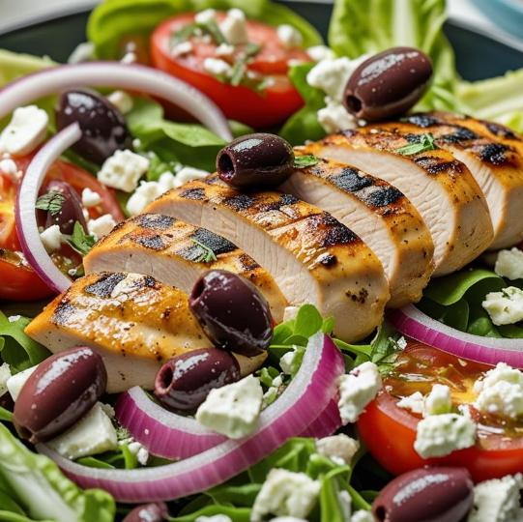
Quels légumes est-ce que tu vois dans cette image ?
Est-ce que tu manges souvent de la salade ?
Est-ce que tu préfères une salade ou des brochettes?
Est-ce que tu as déjà mangé de la nourriture grecque?

Slide 4
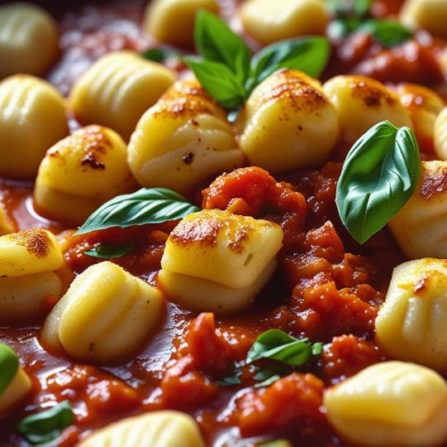
Quelles couleurs est-ce que tu vois? De quelle couleur est la sauce ?
Est-ce que c’est un plat chaud ou un plat froid ?
Est-ce que tu veux goûter à ce plat ? Pourquoi ou pourquoi pas ?
Est-ce que tu préfères la nourriture grecque ou la nourriture italienne ?

Slide 5
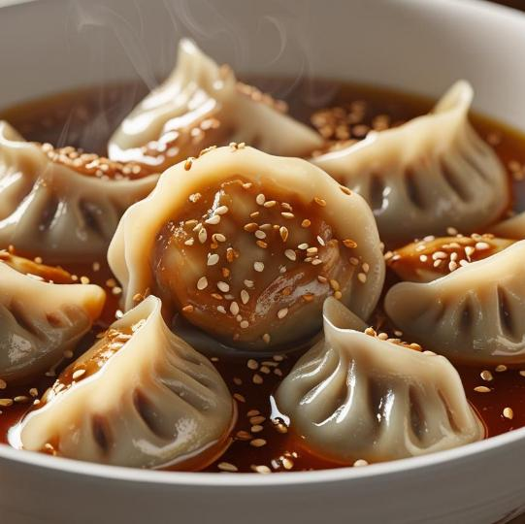
Qu’est-ce que c’est ?
Est-ce que tu aimes manger ce plat ? Pourquoi ?
Est-ce que tu vas manger ce plat pour le dîner ou pour le déjeuner ?
Est-ce que tu as déjà mangé de la nourriture chinoise ?

